Slide 1
Les politiques institutionnelles favorisant les REL
Volet développement du libre
Partie 4
CNDRPFC
Par Michel Singh

Slide 2
Les sujets au programme…
Pourquoi et comment les politiques REL peuvent-elles jouer un rôle de premier plan dans nos institutions.
Survol de certains outils facilitant la création d’une politique institutionnelle REL.
Analyse de rapports de recherche comparant diverses politiques REL déjà en place.

Slide 3
Qu’est-ce qu’une politique REL?
Les politiques en libre accès (REL) sont des lois, des règles et des actions qui facilite la création, l’utilisation et l’amélioration de contenu libre.
L’adoption de politques en libre accès peuvent maximiser la valeur des investissements publics et faire la promotion de ressources qui contribuent au bien commun.

Slide 4
Deux parties typiques des politiques REL
Comment mon institution / gouvernement va-t-elle gérer les droits des oeuvres que l’on crée (employés)?
Comment mon institution / gouvernement va-t-elle gérer les droist des oeuvres qui seront commandées (fonds, contrats, etc.)?

Slide 5
Exemples de politiques en libre accès

Slide 6
Politique institutionnelle en libre accès
Contient des éléments d’une politique en libre accès pour faciliter l’utilisation et l’adoption de REL dans une maison d’enseignement.
Créé en collaboration entre la bibliothèque, le volet académique et les professeurs.
Met en place un processus clair et transparent quant à l’utilisation et la création de REL et des licences CC associées.
Est adaptable dans le temps selon la rétroaction des usagers.

Slide 7
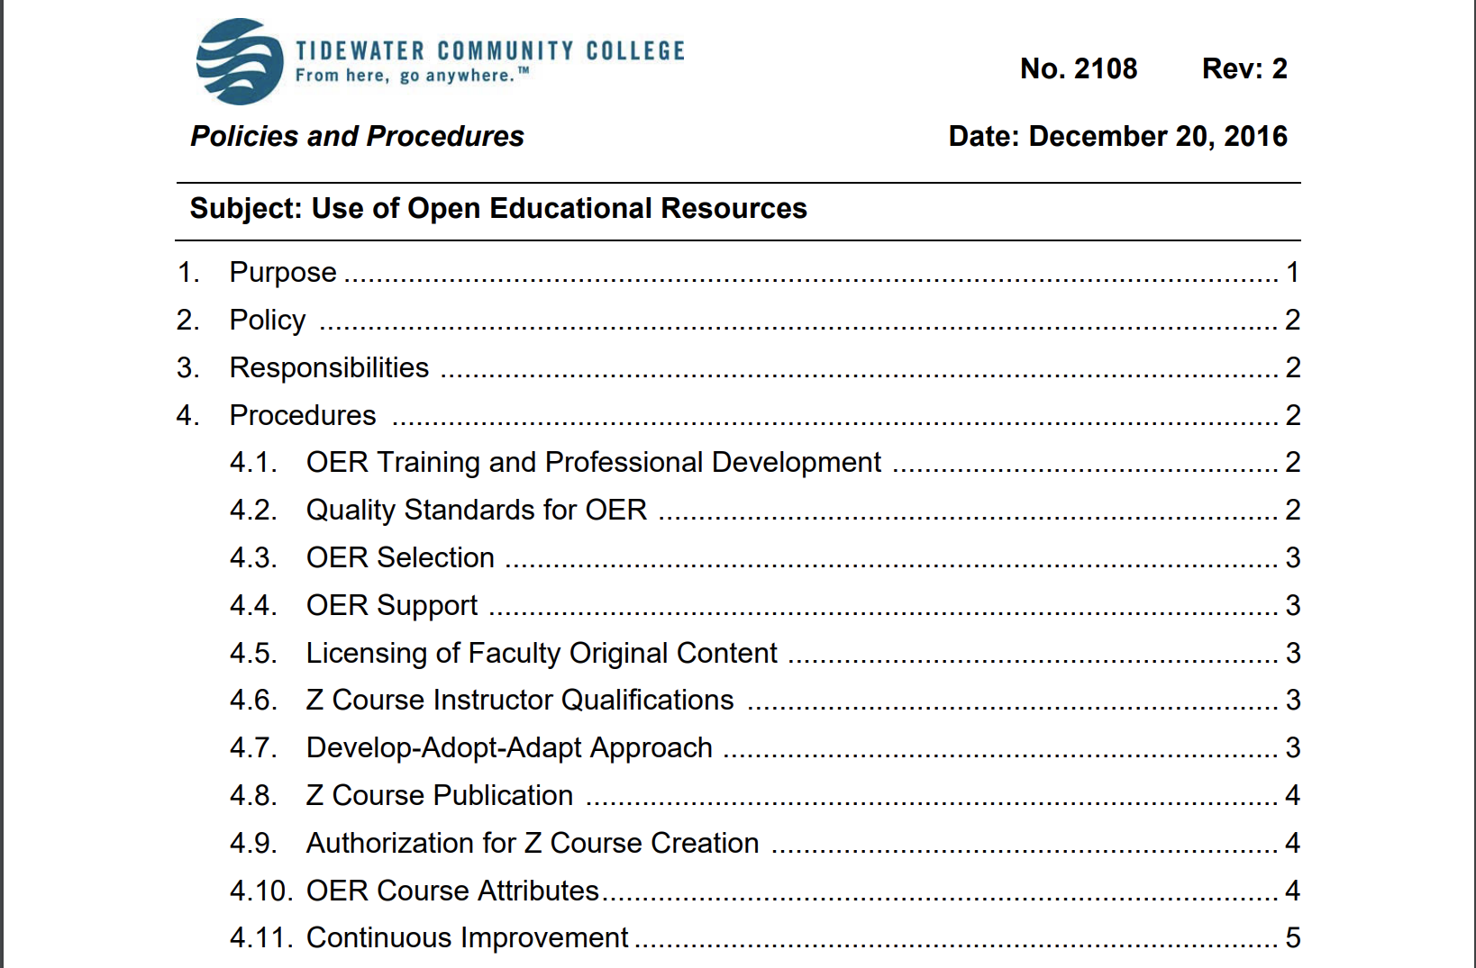
Tidewater Community College

Slide 8
University of Edinburgh

Slide 9
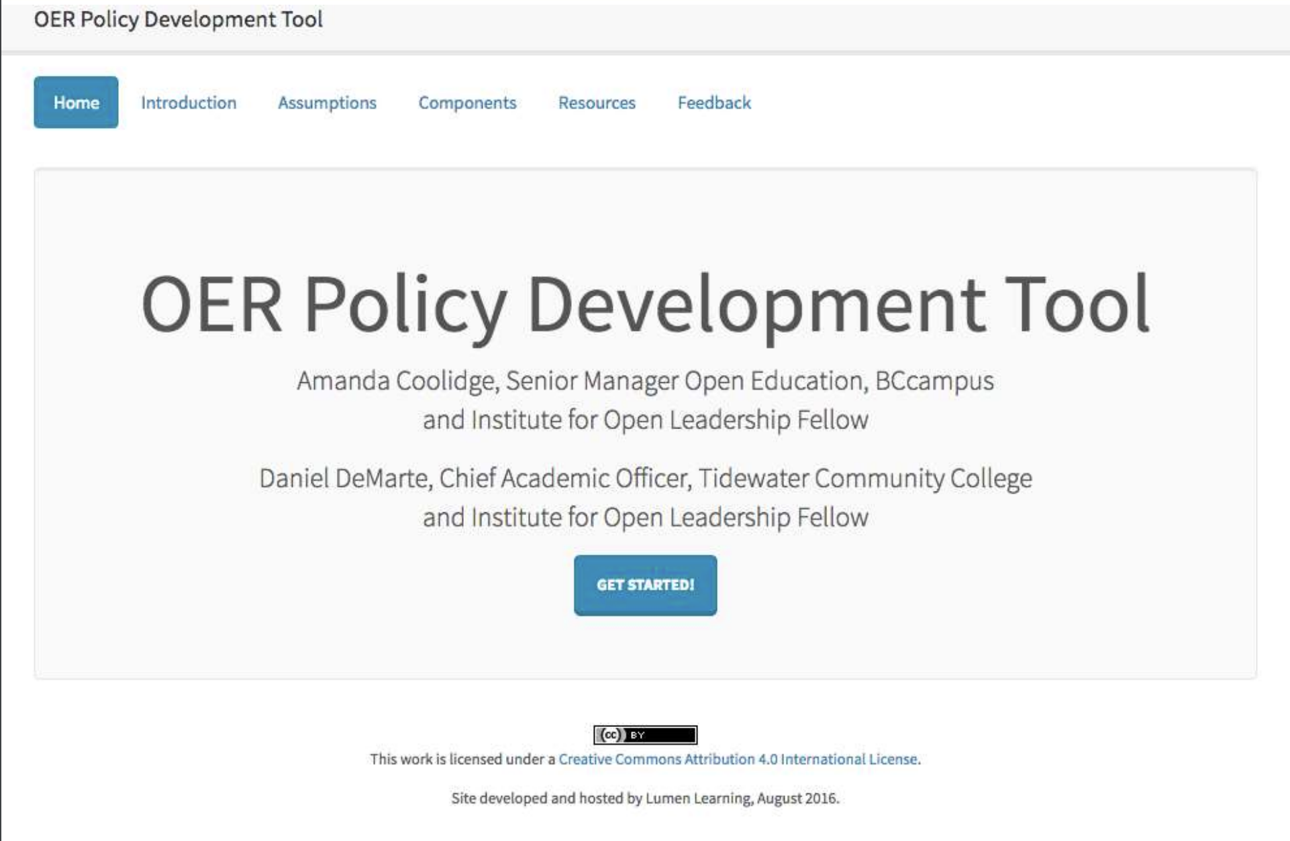
Développer sa politique institutionnelle

Slide 10
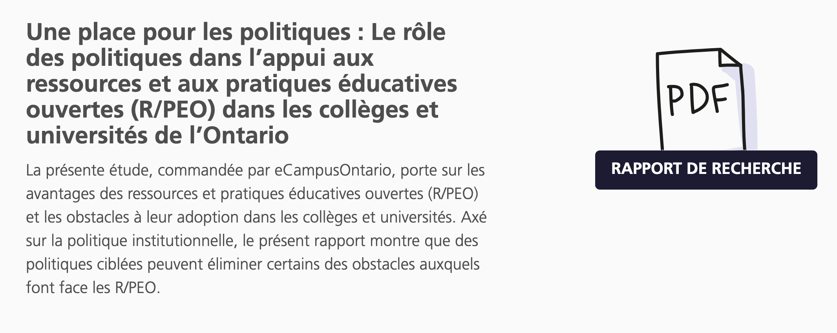
Recherche sur les politiques REL

Slide 11
Merci!
Michel Singh
@SinghMichel
msingh@ecampusontario.ca
http://www.ecampusontario.ca

